Slide 1
Знаки сервиса
Презентация к уроку ОБЖ
в 8-9 классах
По теме: «Правила дорожного движения».
Учитель Беденко Г.М.
МБОУ Греково-Степановская СОШ

Slide 2


Slide 3


Slide 4


Slide 5


Slide 6


Slide 7


Slide 8


Slide 9


Slide 10


Slide 11


Slide 12
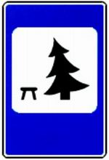

Slide 13


Slide 14
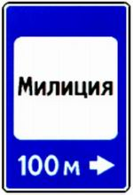

Slide 15


Slide 16
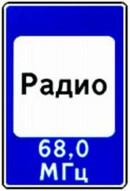

Slide 17
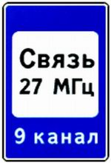

Slide 18


Slide 19


